Slide 1
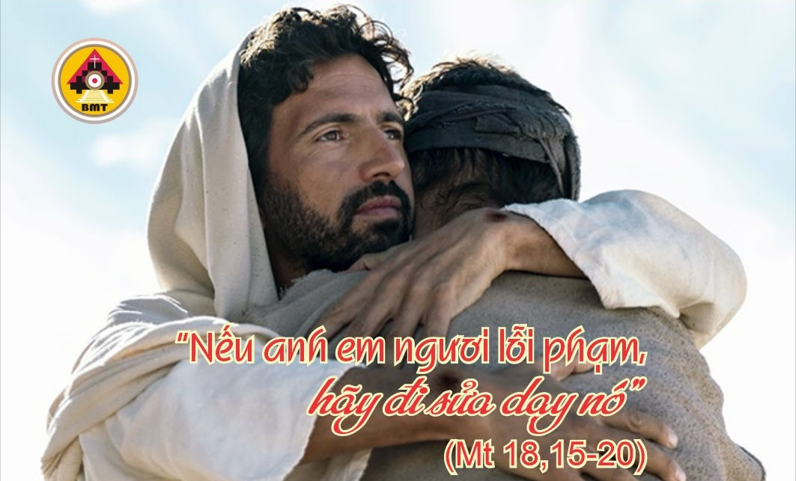

CHÚA NHẬT XXIII THƯỜNG NIÊN A

Slide 2
Ca Nhập Lễ
Lạy Chúa, Chúa là Đấng công minh và xét xử chính trực; Xin Chúa đối xử với tôi tớ Chúa theo lượng từ bi của Chúa.

Slide 3

Bài Đọc 1: Ed 33, 7-9
“Nếu ngươi không chịu nói cho kẻ gian ác, thì Ta đòi máu nó bởi tay ngươi”.
Trích sách Tiên tri Êdêkiel.

Slide 4
Đáp Ca
Tv 94, 1-2. 6-7. 8-9
Ðáp: Ước chi hôm nay các bạn nghe tiếng Người: “Các ngươi đừng cứng lòng” (x. c. 8).

Slide 5

Bài Đọc 2: Rm 13, 8-10
“Yêu thương là chu toàn cả lề luật”.
Trích thư Thánh Phaolô Tông đồ gửi tín hữu Rôma.

Slide 6
Alleluia: Ga 15, 15b
Alleluia-alleluia: – Chúa phán: “Thầy gọi các con là bạn hữu, vì tất cả những gì Thầy đã nghe biết nơi Cha Thầy, thì Thầy đã cho các con biết”. –Alleluia.

Slide 7
Phúc Âm: Mt 18, 15-20

Slide 8
KINH TIN KÍNH

Slide 9
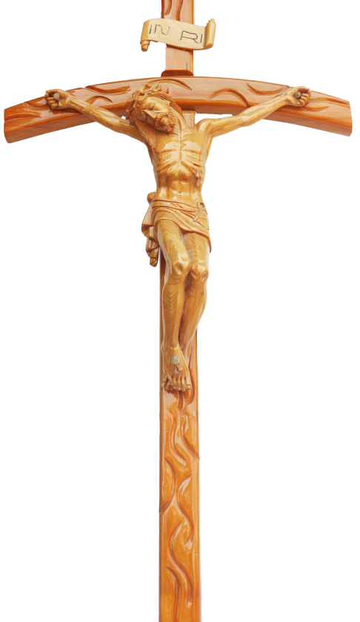


LỜI NGUYỆN TÍN HỮU

Slide 10

DÂNG LỄ

Slide 11
CA HIỆP LỄ
Như nai rừng khát mong nguồn nước, hồn tôi khát Chúa, Chúa trời ôi, hồn tôi khát Chúa Trời, Chúa trời hằng sống.

Slide 12
CHÚA NHẬT XXIII THƯỜNG NIÊN A

